Slide 1


Slide 2


ЗАПОВЕДНИК

Slide 3
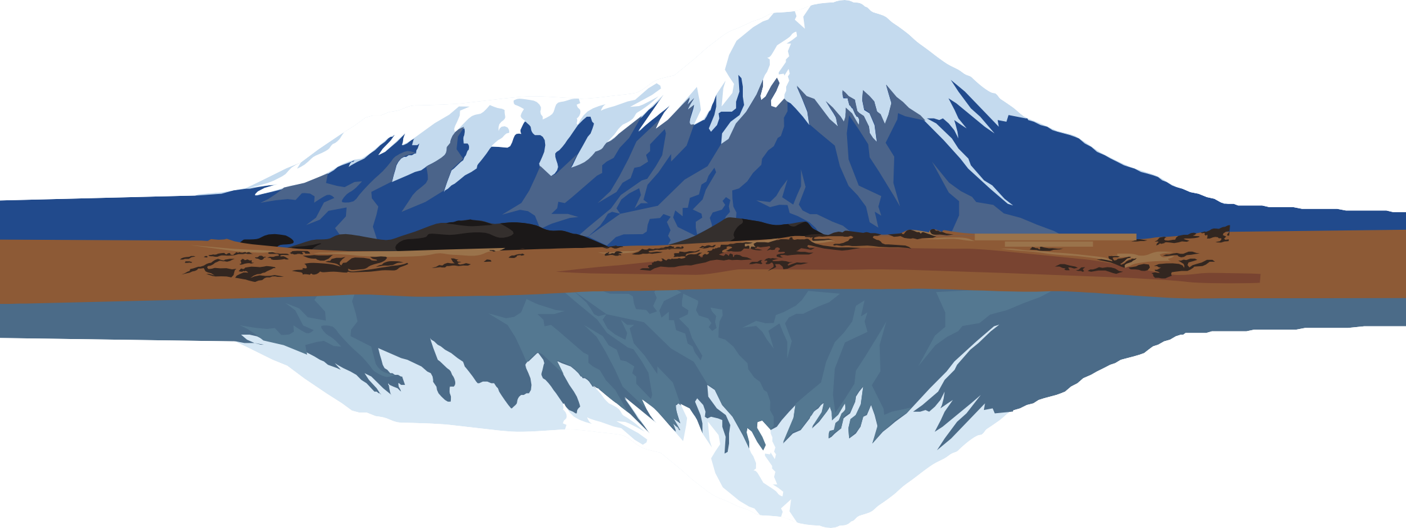

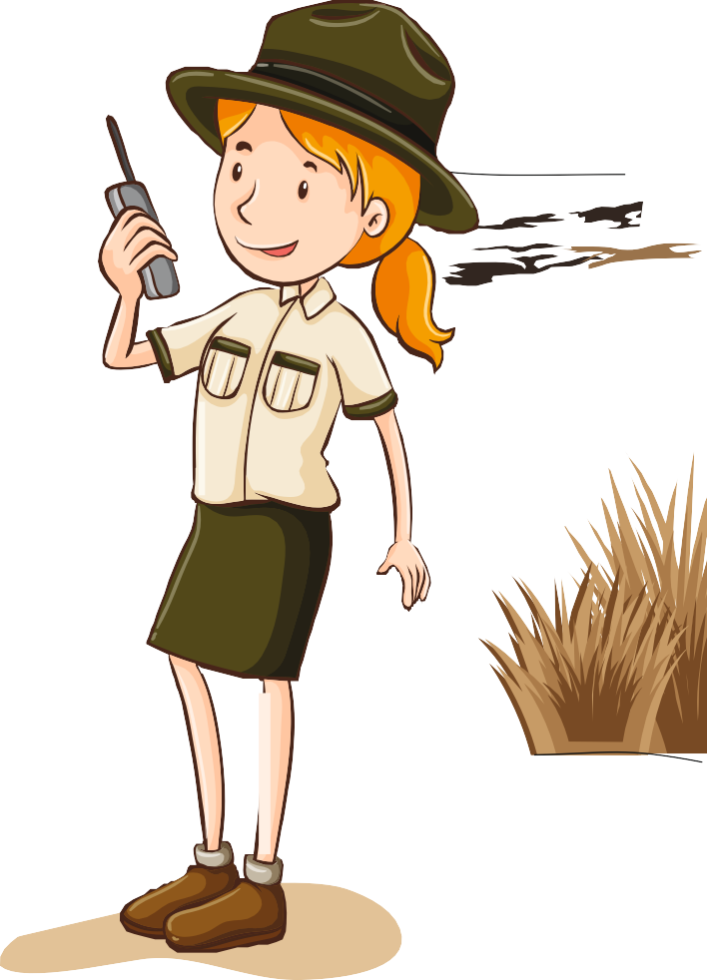
КТО ПОМОГАЕТ ПРИРОДЕ?

Slide 4



Slide 5
ОРНИТОЛОГ БОТАНИК
ЗООЛОГ

Slide 6
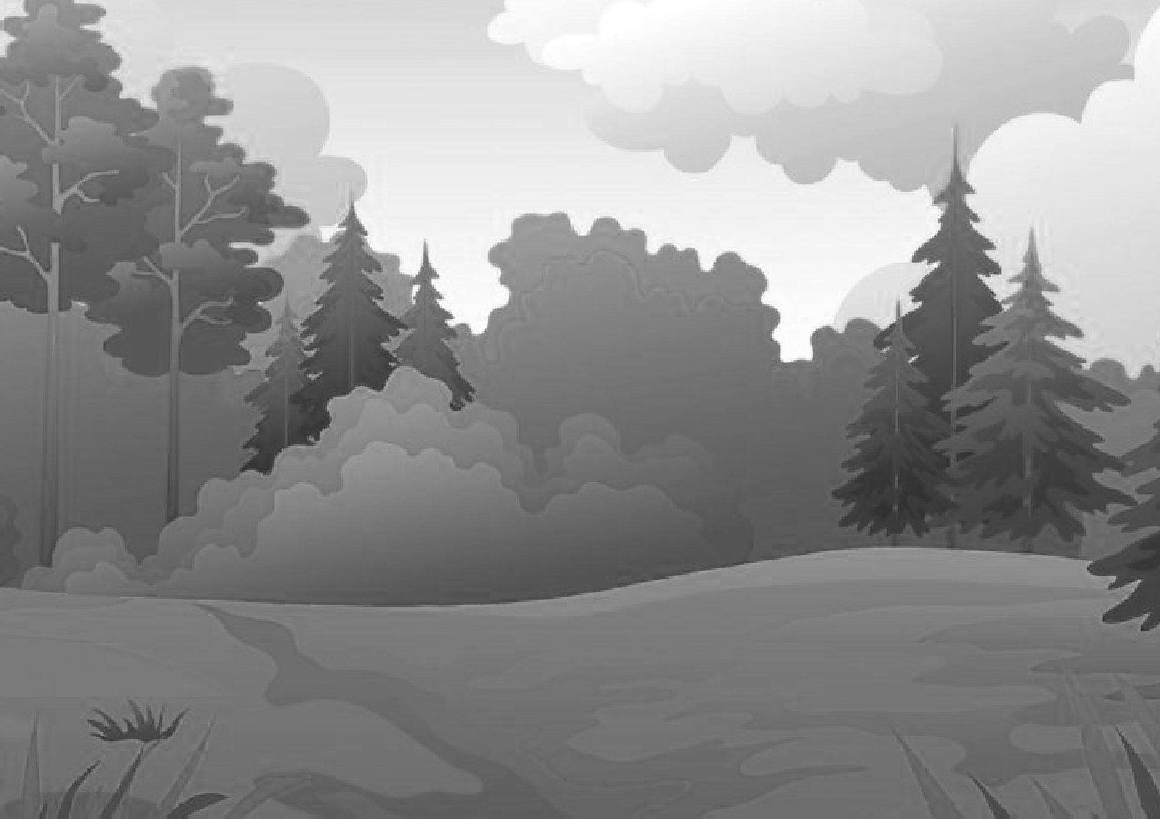


ИНСПЕКТОР

Slide 7


ЭКОПРОСВЕТИТЕЛЬ

Slide 8
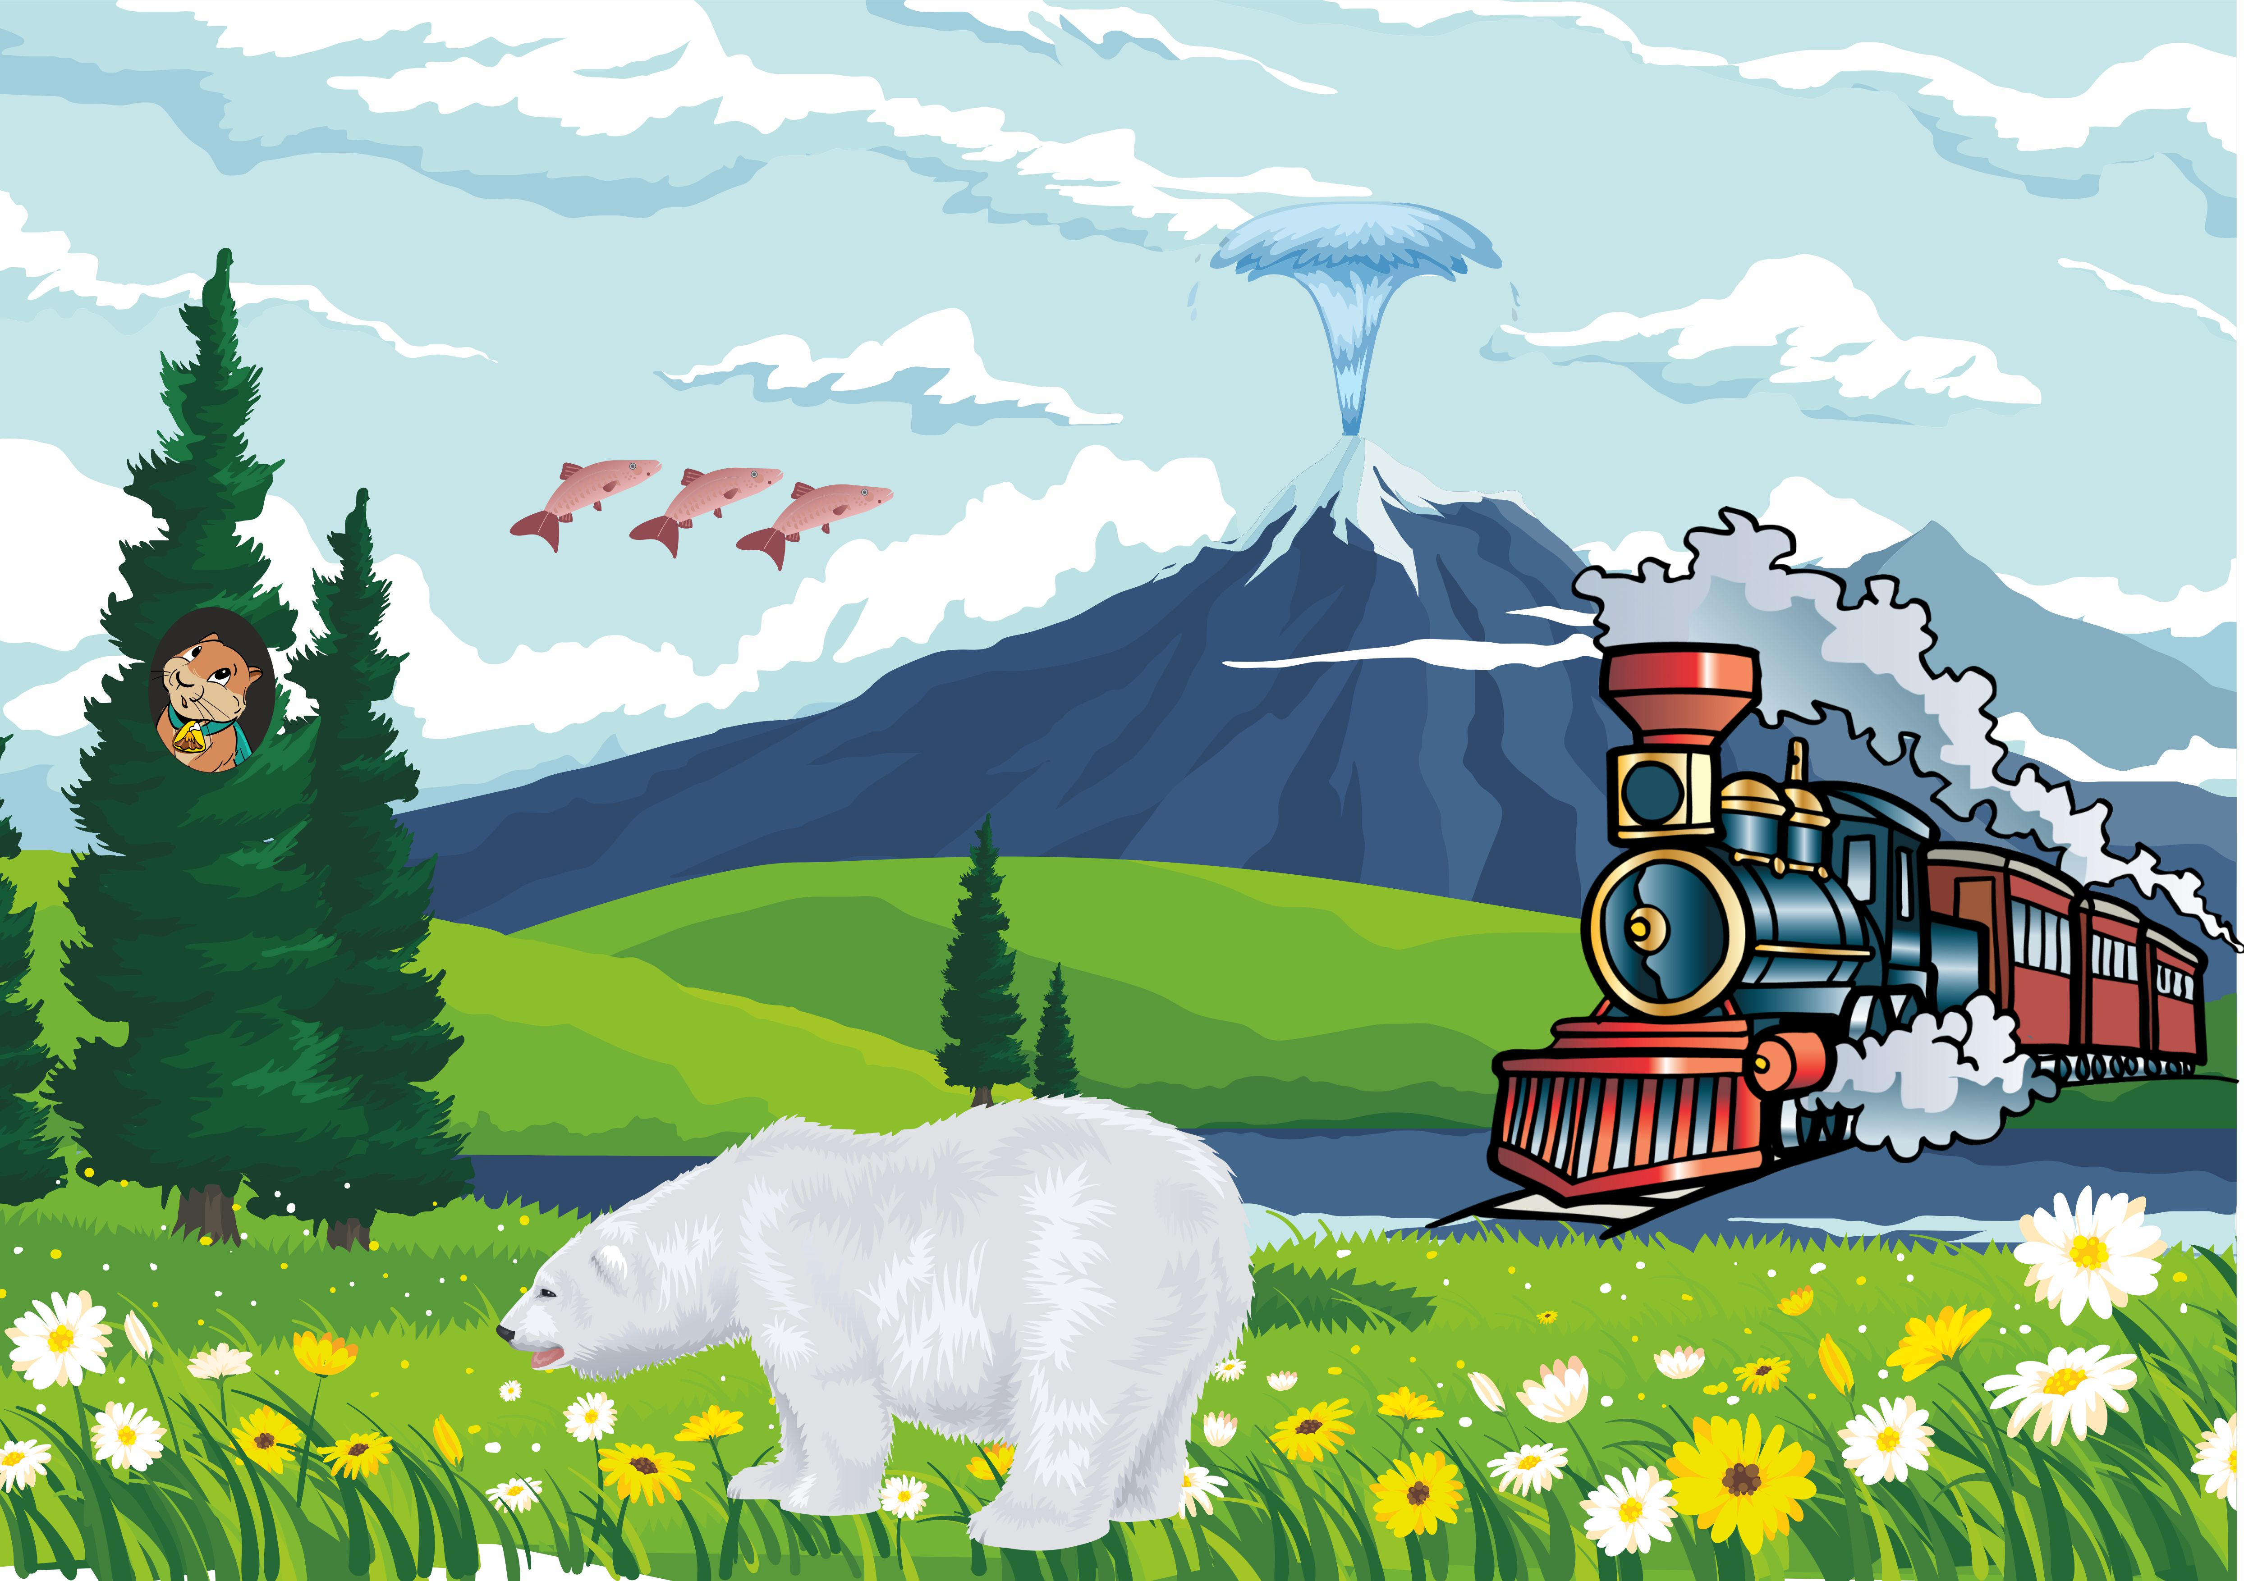

Slide 9
